Slide 1
PROYECTO DE LEY N° 2277
LEY QUE CREA EL REGISTRO DE LOS EXTRANJEROS ILEGALES Y ESTABLECE OBLIGACIONES A LOS CONNACIONALES DE INFORMAR A LA AUTORIDAD POLICIAL

Slide 2
OBJETIVO
Crear el registro nacional de los inmigrantes ilegales a cargo del Ministerio del Interior, con la finalidad de propiciar la identificación de los extranjeros que se encuentran en el país en situación migratoria irregular, en resguardo de la seguridad ciudadana y el orden público.

Slide 3
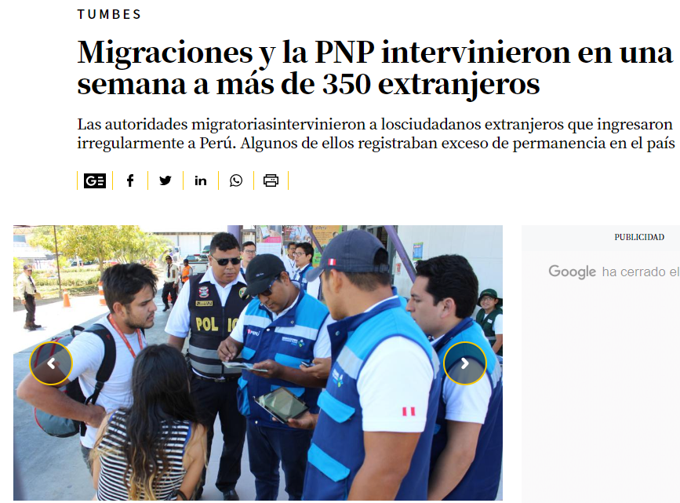
PROBLEMÁTICA QUE SE PRETENDE RESOLVER

Slide 4
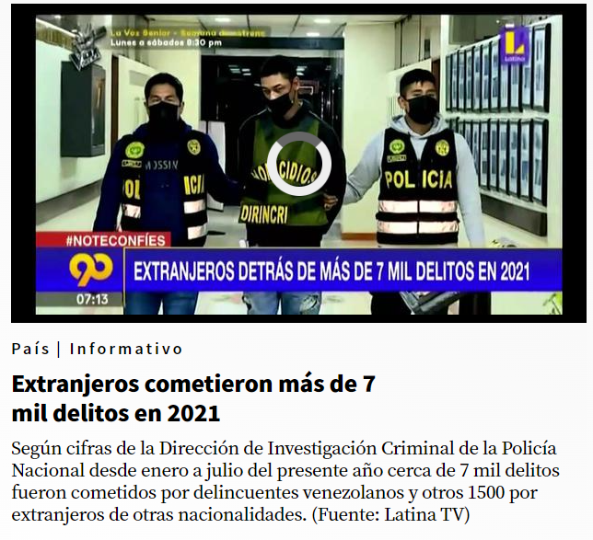
PROBLEMÁTICA QUE SE PRETENDE RESOLVER

Slide 5
PROBLEMÁTICA QUE SE PRETENDE RESOLVER

Slide 6
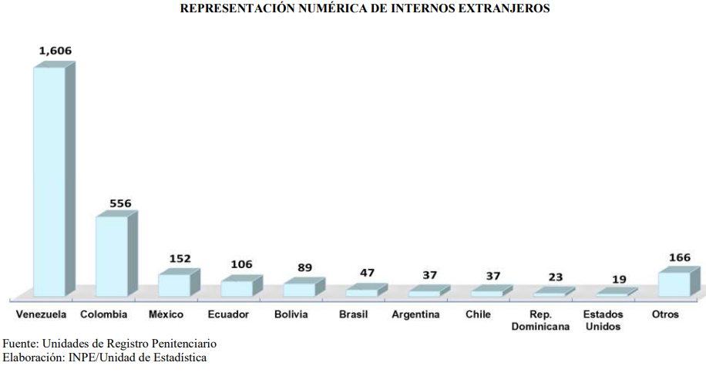
PROBLEMÁTICA QUE SE PRETENDE RESOLVER

Slide 7
BENEFICIO
BENEFICIO
Es de relevancia en beneficio de la población peruana, especialmente de resguardar la seguridad ciudadana y el orden público.

Slide 8
MUCHAS GRACIAS.
JUAN CARLOS LIZARZABURU

